Slide 1
ГОБУСОН «МУРМАНСКИЙ ЦЕНТР СОЦИАЛЬНОЙ ПОМОЩИ СЕМЬЕ И ДЕТЯМ» Отделение помощи женщинам оказавшимся в трудной жизненной ситуации и постинтернатной адаптации со службой детского телефона доверия Приглашаем тебя принять участие в интерактивной игре «Телефон доверия – твой взрослый друг»

Slide 2
СОДЕРЖАНИЕ ИГРЫ
Узнай принципы работы
«Анонимно»
«Круглосуточно»
Викторина
«Какой телефон у детского телефона доверия…»
В каких ситуациях можно позвонить на телефон доверия?
«Мне одиноко и не с кем поговорить….»
«Бесплатно»
«На телефон доверия обращаются….»
«В каком году появился первый телефон доверия…»
« Я знаю смешной анекдот, сейчас я его расскажу….»

Slide 3
Принципы работы
Детского Телефона
Доверия

Slide 5
«Викторина»
В каком году появился первый телефон доверия?
(нажми на ответ, чтобы проверить)
А. 1964 г.
ОШИБОЧКА!
Б. 2010 г.
ЭТО - ПЯТЬ!
В. 1906 г.
Notes:
Правильно В

Slide 6
«Викторина»
В каком месяце отмечается день детского телефона доверия? (нажми на ответ, чтобы проверить)
А. Май
УМНИЦА!
Б. Сентябрь
ОШИБОЧКА!
В. Июнь
Notes:
Правильно А

Slide 7
«Викторина»
Какие принципы работы Детского телефона доверия?
(нажми на ответ, чтобы проверить)
А. Бесплатно, круглосуточно
УМНИЦА!
Б. Анонимно, платно, с 9 до 21
ОШИБОЧКА!
В. Анонимно, круглосуточно, бесплатно
Notes:
Правильно В

Slide 8
«Викторина»
Кто может обратиться на детский телефон доверия?
(нажми на ответ, чтобы проверить)
А. Учителя и родители
УМНИЦА!
Б. Только дети и подростки
В. Родители и родственники детей
ОШИБОЧКА!
Г. Дети, подростки и родители
Notes:
Правильно Г

Slide 9
«Викторина»
В каком случае обращаются на телефон доверия?
(нажми на ответ, чтобы проверить)
УМНИЦА!
А. Когда нужна помощь психолога
Б. Когда случился пожар
ОШИБОЧКА!
В. Когда не можешь сделать уроки
Notes:
Правильно А

Slide 10
«Викторина»
Какой номер у детского телефона доверия?
(нажми на ответ, чтобы проверить)
УМНИЦА!
А. 8-800-2000-122
Б. 8-8000-200- 112
ОШИБОЧКА!
В. 8-800-2002-122
Notes:
Правильно А

Slide 11
ПОЗДРАВЛЯЕМ!
«Викторина»
успешно завершена!
Продолжение следует…

Slide 12
«Ситуации в которых можно обратиться на детский телефон доверия»

Slide 13
«Ситуации в которых можно обратиться на телефон доверия»
(нажми «Неверно или «Верно», чтобы проверить)
Неверно
Верно
МОЛОДЕЦ!
ОШИБОЧКА!
Я знаю очень смешной анекдот! Сейчас я его расскажу
Notes:
Правильный вариант: НЕВЕРНО

Slide 14
«Ситуации в которых можно обратиться на телефон доверия»
(нажми «Неверно или «Верно», чтобы проверить)
Неверно
Верно
ОШИБОЧКА!
МОЛОДЕЦ!
Мама не отпускает меня гулять
Notes:
Правильный вариант: ВЕРНО

Slide 15
«Ситуации в которых можно обратиться на телефон доверия»
(нажми «Неверно или «Верно», чтобы проверить)
Неверно
Верно
ПОДУМАЙ!
МОЛОДЕЦ!
Я очень волнуюсь перед контрольной
Notes:
Правильный вариант: ВЕРНО

Slide 16
«Ситуации в которых можно обратиться на телефон доверия»
(нажми «Неверно или «Верно», чтобы проверить)
Неверно
Верно
ПОДУМАЙ!
МОЛОДЕЦ!
Одноклассники обзывают меня из-за того, что у меня рыжие волосы. Мне очень обидно…
Notes:
Правильный вариант: ВЕРНО

Slide 17
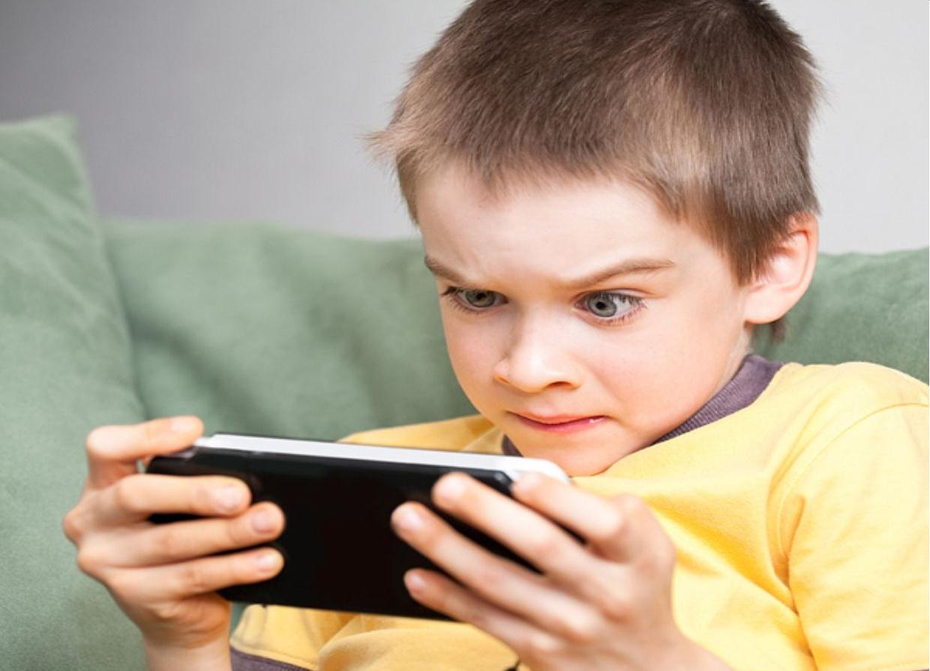
«Ситуации в которых можно обратиться на телефон доверия»
(нажми «Неверно или «Верно», чтобы проверить)
Неверно
Верно
ПОДУМАЙ!
МОЛОДЕЦ!
Папа не хочет покупать мне новый телефон, я сейчас дам папе трубку, уговорите его купить мне новый телефон!
Notes:
Правильно: НЕВЕРНО

Slide 18
«Ситуации в которых можно обратиться на телефон доверия»
(нажми «Неверно или «Верно», чтобы проверить)
Неверно
Верно
МОЛОДЕЦ!
ПОДУМАЙ!
Как Вас зовут? Я хочу пригласить Вас в кино…
Notes:
Правильно: НЕВЕРНО

Slide 19
«Ситуации в которых можно обратиться на телефон доверия»
(нажми «Неверно или «Верно», чтобы проверить)
Неверно
Верно
ПОДУМАЙ!
МОЛОДЕЦ!
Моя подруга рассказывает своим друзьям мои секреты….
Notes:
Правильно: ВЕРНО

Slide 20
«Ситуации в которых можно обратиться на телефон доверия»
(нажми «Неверно или «Верно», чтобы проверить)
Неверно
Верно
ПОДУМАЙ!
МОЛОДЕЦ!
Моей младшей сестре 2 года. Мне кажется, мама любит ее больше, чем меня….
Notes:
Правильно: ВЕРНО

Slide 21
«Ситуации в которых можно обратиться на телефон доверия»
(нажми «Неверно или «Верно», чтобы проверить)
Неверно
Верно
МОЛОДЕЦ!
ПОДУМАЙ!
У меня болит живот, какое лекарство мне принять?
Notes:
Правильно: НЕВЕРНО

Slide 22
«Ситуации в которых можно обратиться на телефон доверия»
(нажми «Неверно или «Верно», чтобы проверить)
Неверно
Верно
ПОДУМАЙ!
МОЛОДЕЦ!
Мои родители сильно поссорились, возможно они больше не будут жить вместе. Как я могу их помирить?
Notes:
Правильно: ВЕРНО

Slide 23
«Ситуации в которых можно обратиться на телефон доверия»
(нажми «Неверно или «Верно», чтобы проверить)
Неверно
Верно
МОЛОДЕЦ!
ПОДУМАЙ!
Я на уроке, помогите мне решить задачу по математике!
Notes:
Правильно: НЕВЕРНО

Slide 24
«Ситуации в которых можно обратиться на телефон доверия»
(нажми «Неверно или «Верно», чтобы проверить)
Неверно
Верно
ПОДУМАЙ!
МОЛОДЕЦ!
Родители меня не понимают….
Notes:
Правильно: ВЕРНО

Slide 25
ПОЗДРАВЛЯЕМ!
Игра
успешно завершена!
СПАСИБО ЗА ВНИМАНИЕ!
ГОБУСОН «Мурманский ЦСПСиД»
2о18 г.

